Slide 1
Využití konkrétních postupů v ergoterapii
Mgr. et Ing. Vladimíra SOporská

Slide 2
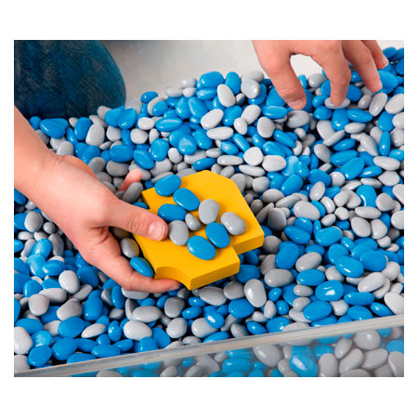
Thera beans
Umělohmotné terapeutické fazolky
Pro zlepšení jemné motoriky
Ovlivnění otoku
senzomotorika
Posílení svalstva
Úchopové funkce
Pro nácvik sebeobslužných aktivit

Slide 3
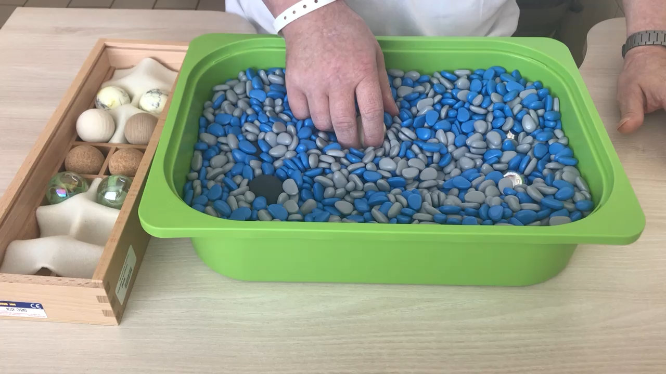

Slide 4
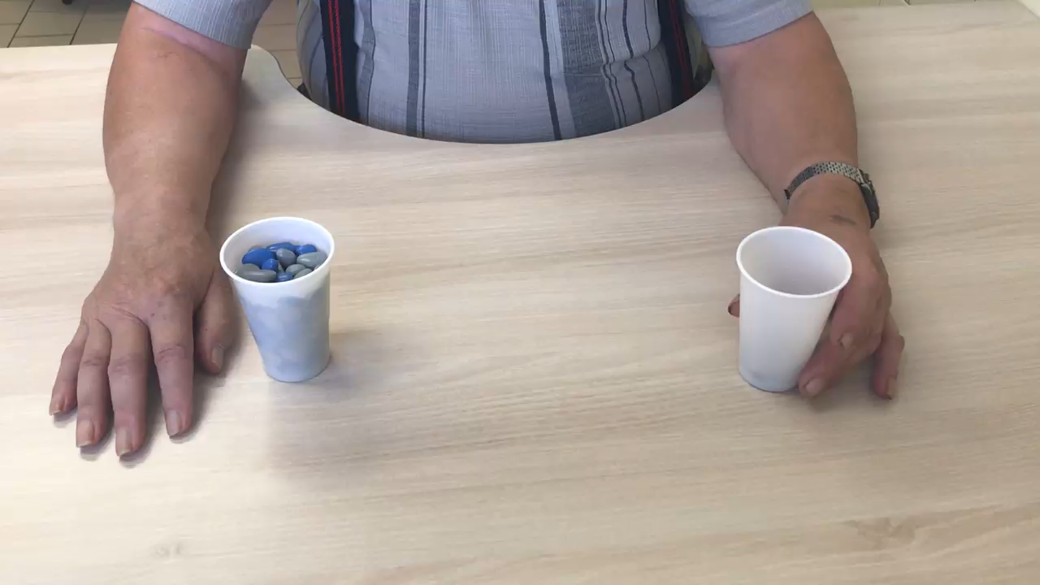

Slide 5
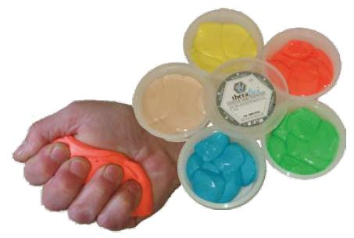
Terapeutická hmota
Barvy dle tuhosti
Pro RHB rukou a prstů
Jemná motorika
Svalová síla
Obratnost prstů
Sebeobslužné aktivity (krájení)

Slide 6
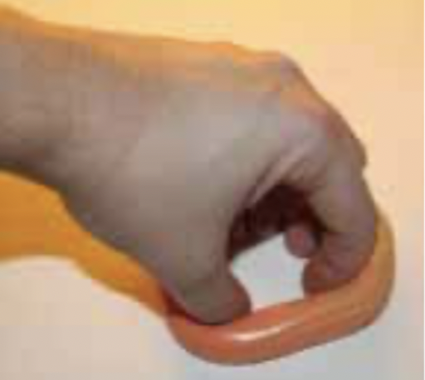
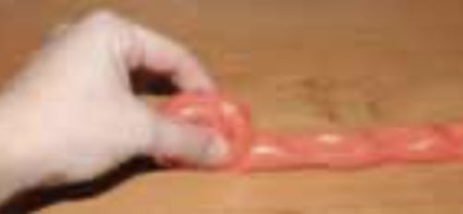
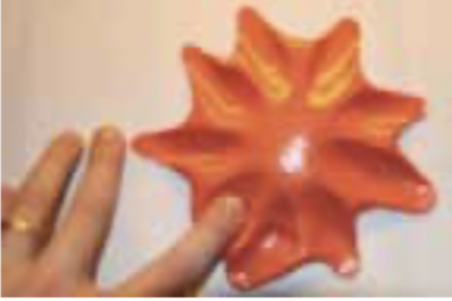
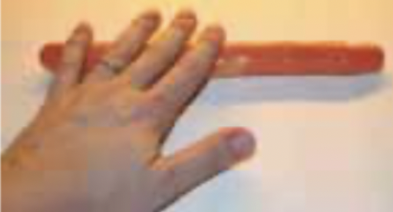
Terapeutická hmota - cviky
Otevření krabičky a Vyndání Hmoty
Hnětení do koule
Tvoření drobných kuliček
Válení
Placka
Stáčení do šneka
secvakávání

Slide 7
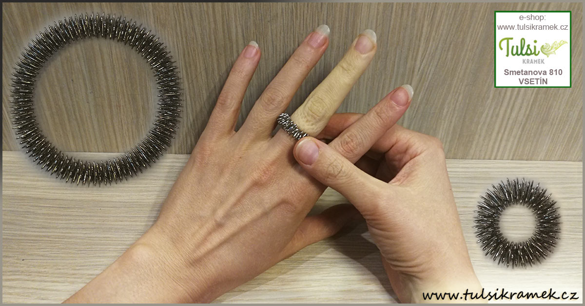
Masážní prstýnky – su jok
Akupresurní prstýnek nebo náramek
Pro zlepšení prokrvení
Snížení otoku
Zlepšení citlivosti
Ovlivnění jizev
Vhodný i pro Revmatiky

Slide 8
CIMT / C.I.M.Therapy
Constraint-Induced Movement Therapy
Vhodná pro: DMO, stavy po CMP, oslabení hK následkem poškození mozku
Podstatou je využití plasticity mozku, tedy jeho schopnosti vytvářet nové synapse a dráhy, které zlepší činnost slabší končetiny.
Smyslem je potřeba překonat nepoužívání nebo špatné používání končetiny -> Vynucené používání paretické končetiny.
Mozek Má možnost přijímat dostatečné množství impulzů k vytvoření pozitivních změn pro zlepšení funkce slabší končetiny.
K uplatnění tohoto principu je nutné vést terapii dostatečně intenzivně, soustředěně a repetitivně.
Důležitá je spolupráce a zpětná vazba pacienta.

Slide 9
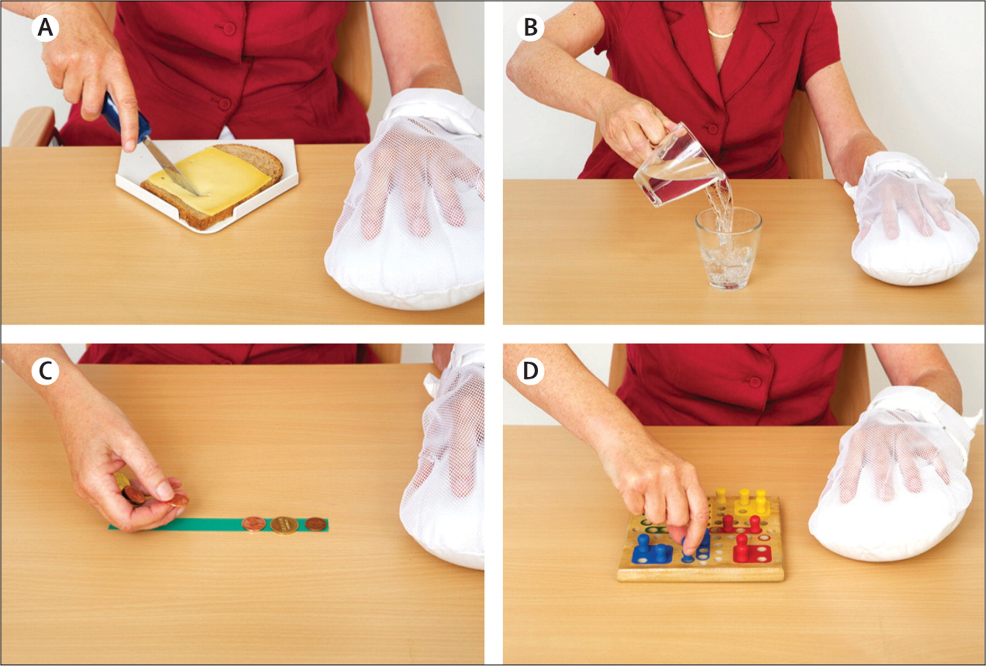
CIMT
Podstatou je při terapii hK znehybnění zdravé končetiny pomocí ortézy, speciálně omyvatelné dlahy nebo imobilizační rukavicí a tím „vynucení“ aktivity končetiny postižené.
Pacient pak touto paretickou končetinou musí během terapie provádět zadané úkoly za určený časový úsek a plnit úkoly, které dostává k vypracování na doma.
terapeut se zaměřuje na zlepšení motorické aktivity slabší končetiny pomocí nejrůznějších pomůcek a tím přispívá ke zvládání aktivit denního života na jeho nejvyšší možné úrovni jako je např. oblékání, sebesycení a hygienu.
Výsledkem je zlepšení rozsahu pohybu a zvýšení svalové síly handicapované končetiny a především její častější používání

Slide 10

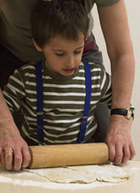
Metoda dle Affolterové
Senzorická stimulace dle Affolterové
Metoda se využívá u dospělých pacientů s poškozením CNS, ale také u dětí.
tzv. guiding - terapeut položí svoji ruku přes ruku pacienta a provede žádaný pohyb
Pacient s pomocí terapeuta vykonává pohyby běžného denního života jako je např. Krájení chleba nebo Strouhání mrkve, a jeho úkolem je jednotlivé pohyby vnímat vizuálně i auditivně.
účelem je, aby se pacient danou činnost naučil, ale také aby pomocí taktilní a proprioceptivní aferentace získal informace o vlastnostech svého okolí.

Slide 11
Metoda dle Affolterové
Opakovaná cvičení využívají opakování stejných pohybů za účelem dosažení zlepšení motorických funkcí.
Začíná se od pohybů, které pacient již zvládá sám a pokračuje se náročnějšími pohyby za pomoci terapeuta.
Pomoc se postupně snižuje až pacient vykonává pohyb sám.
Tento postup lze využít k obnově komplexních pohybů.

Slide 12
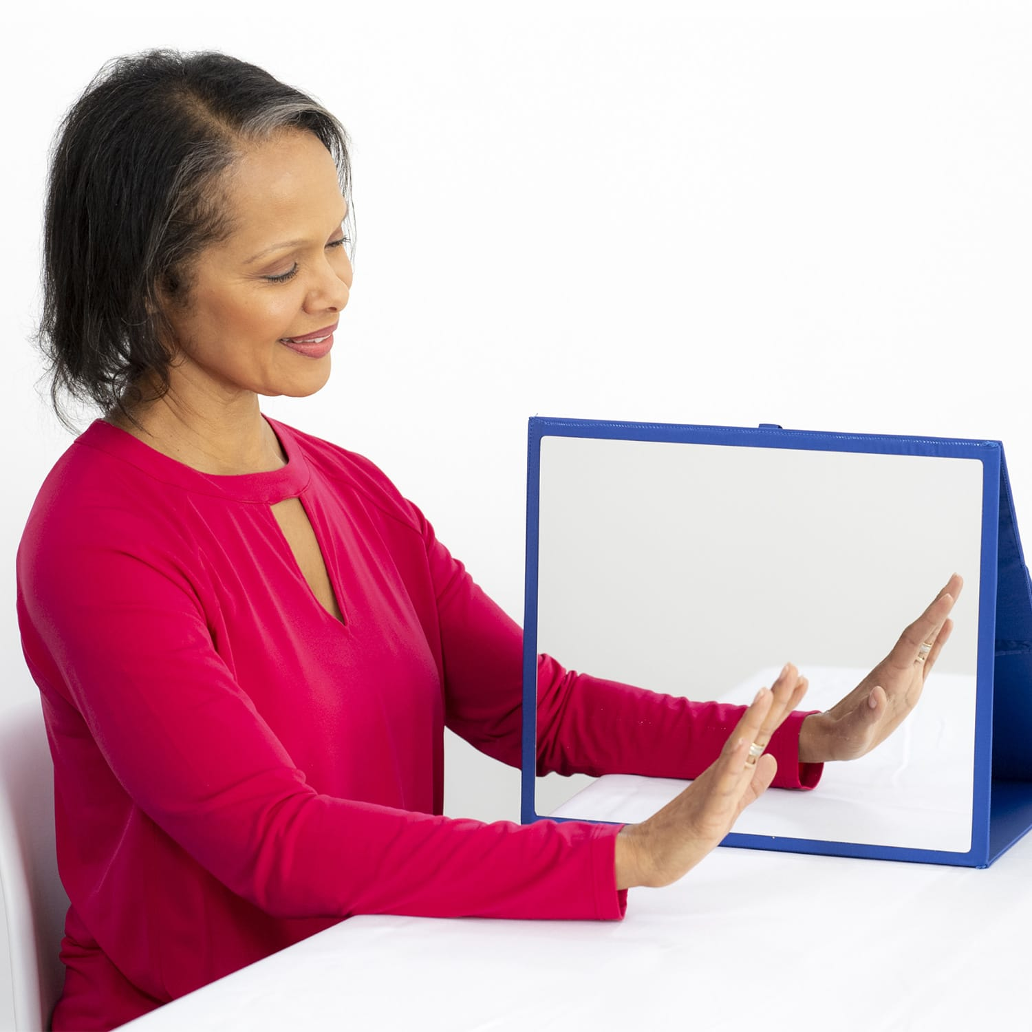
Mirror Therapy
Princip tohoto cvičení je založený na biofeedbacku a obnovení či znovuvytvoření spojů v mozku.
využívá preference mozku k upřednostnění vizuální zpětné vazby před somatosenzorickou / proprioceptivní zpětnou vazbou týkající se polohy končetin.
Nejčastěji se využívá při jednostranném postižení končetin (horních či dolních) – Amputace - fantomové bolesti (u kterých byl prvně popsán), CMP – hemiparézy, Traumata, neuralgie periferních nervů, výpadek z vnímání tělesného schématu následkem operace či úrazu nebo CRPS kde neuropatické procesy způsobují problémy s bolestí, související nebo nesouvisející s pohybem
Zrcadlové neurony tvoří asi 20% všech neuronů přítomných v lidském mozku.
Tyto zrcadlové neurony jsou zodpovědné za rekonstrukci laterality, tj. schopnost rozlišovat mezi levou a pravou stranou.
Při použití zrcadlového boxu se tyto zrcadlové neurony aktivují a pomáhají při regeneraci postižených částí.

Slide 13
Mirror Therapy
K terapii je potřeba zrcadlo , buď samostojné nebo jako mirror box - z jedné strany je umístěno zrcadlo.
Pacient umístí postiženou končetinu za zrcadlo, nebo dovnitř boxu.
Poté cvičí se zdravou končetinou a jejím odrazem.
Terapie potřebuje plnou spolupráci pacienta, ochotu cvičit pravidelně a důvěru v postup. Doporučuje se cvičit denně 5-8 x po 5-8
V podstatě jde o oklamání mozku pacienta.
Zrcadlením zdravé končetiny nabízíme mozku vjem, že obě končetiny vykonávají stejné pohyby, i když poraněná končetina normálně není této práce schopná.
Postupně se tak obnovuje či vytváří vnímání tělesného schématu (homunkulus), orientace v prostoru, stereognózie a poloho i pohybocit vlastního těla a končetiny v prostoru.

Slide 14
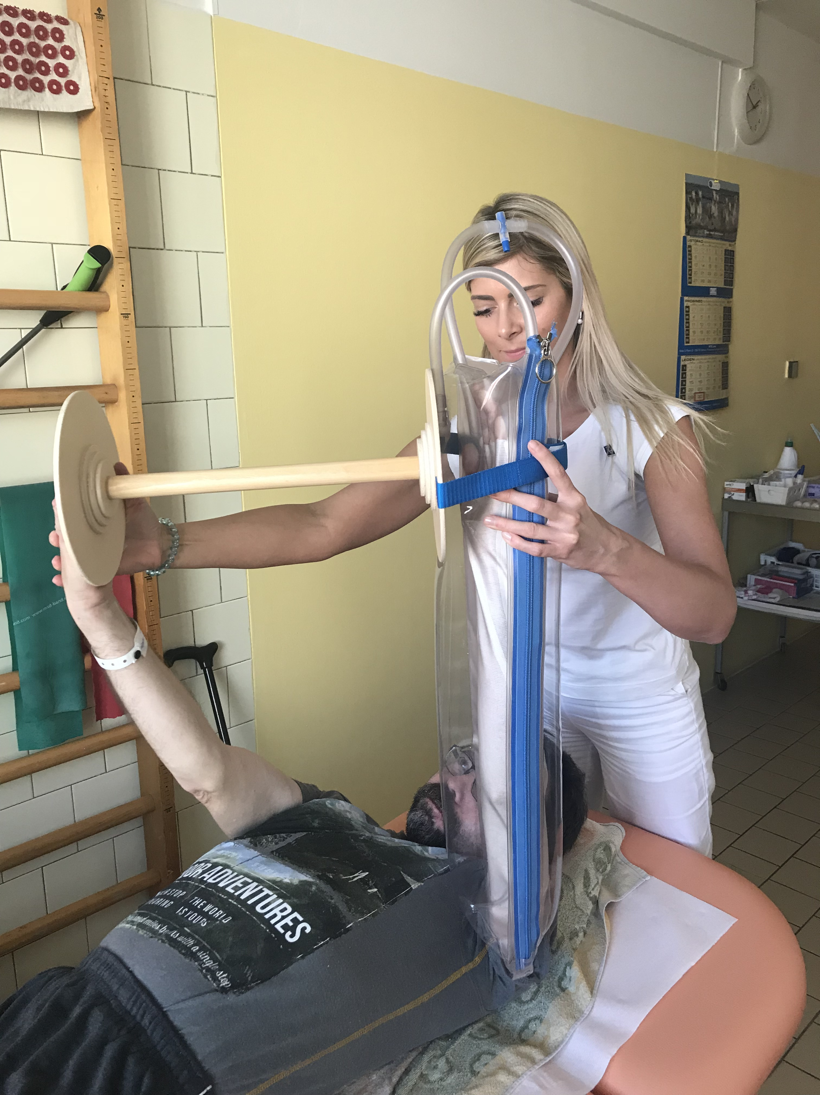
PANAT A Vzduchové dlahy
PANat metoda je Pro-aktivní léčebná Aplikace v Neurorehabilitaci se vzduchovými dlahami a dalšími pomůckami.
vhodná jak pro dospělé pacienty po CMP, RS, Parkinson, neurotraumata, tak i pro děti s DMO, hemiparetickým postižením, a při poúrazových stavech
spočívá ve fyziologickém zapolohování končetiny do vhodně zvolené vzduchové dlahy, která zajistí, aby se při pasivní a nebo aktivní hybnosti pacientů tlumily nežádoucí patologické spastické reakce končetin.
Eliminace těchto patologických souhybů dovolí plynulý, vědomý a v kloubním rozsahu větší pohyb, který se pravidelným nácvikem integruje v CNS.
Vzduchová dlaha Svým přilnavým materiálem a difúzním tlakem na povrch končetiny způsobí při pohybu jemné uvolňování všech tkání jako např. při manuální terapii měkkých tkání a při fasciálních technikách.

Slide 15
Vzduchové dlahy
Vzduchové dlahy a další pomůcky používáme při PANat tehdy, jestliže chceme umožnit aktivní pohyb bez nežádoucí kompenzace a pokud možno i bez taktilního zásahu terapeuta.
TZv. hands off technika

Slide 16
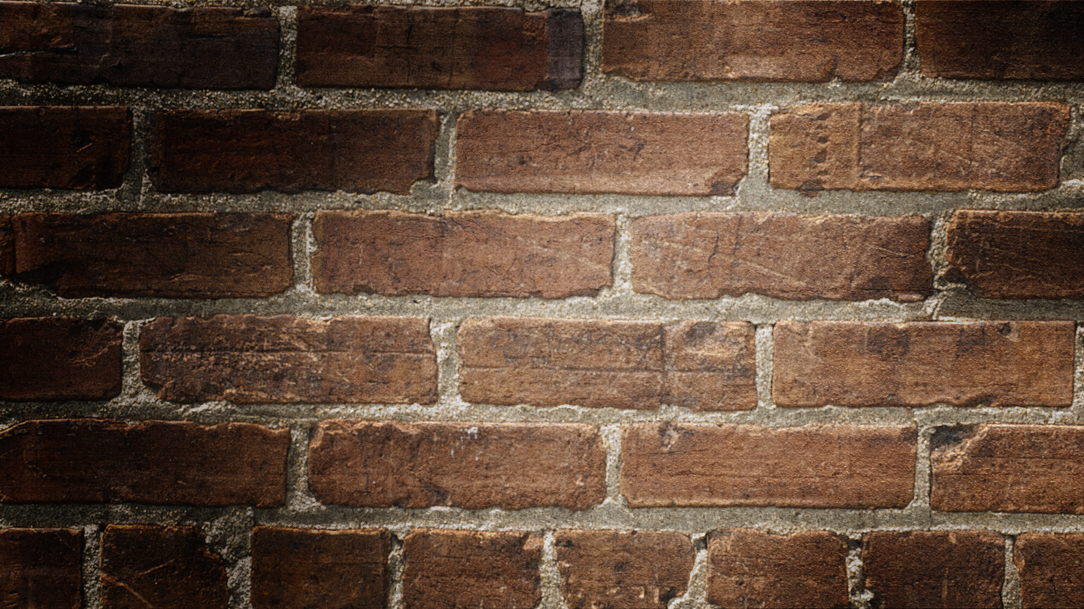
Základní funkce a přínos PANat
Polohování
Zlepšení pasivní hybnosti
Nácvik aktivní činnosti s redukcí patologických souhybů
Podpora ontogenetického vývoje
pozitivní ovlivnění mikrocirkulace v postižených tkáních
normalizace svalového tonu a plasticity zúčastněných tkání
uvolnění desmogenních struktur, šlach a myofascií
centralizace příslušných kloubů
tlumení patologické práce CNS, např. napínací reflexy
zesiluje smyslové vnímání a působí psychicky pozitivně
přináší úlevu

Slide 17
Dlahování - Termoplasty
pozitivní vliv na příznivé hojení tkání po úraze či operačním zákroku.
usnadňuje návrat poškozené funkce ruky a eliminuje nežádoucí komplikace nejen po operačních výkonech.
Velmi často se vyrábí dlahy i před vlastním chirurgickým výkonem k dosažení lepšího předoperačního stavu z hlediska postavení ruky, s cílem zlepšit pooperační výsledek.
K výrobě dlah se používají termoplastické materiály, měknou při teplotě nad 60 stupňů
dlahy jsou zhotovovány na míru – dle individuálních potíží.

Slide 18
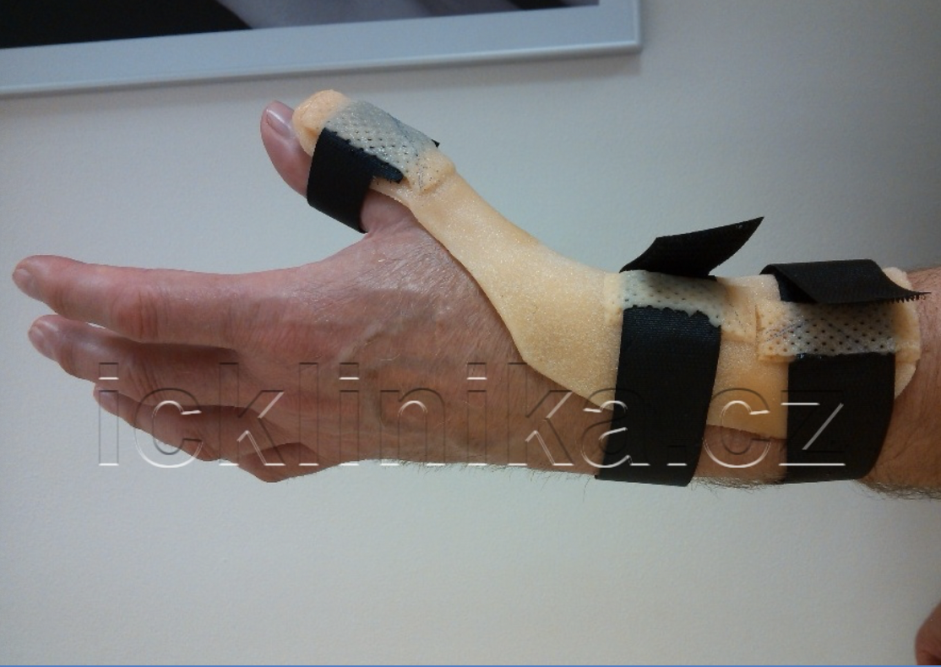
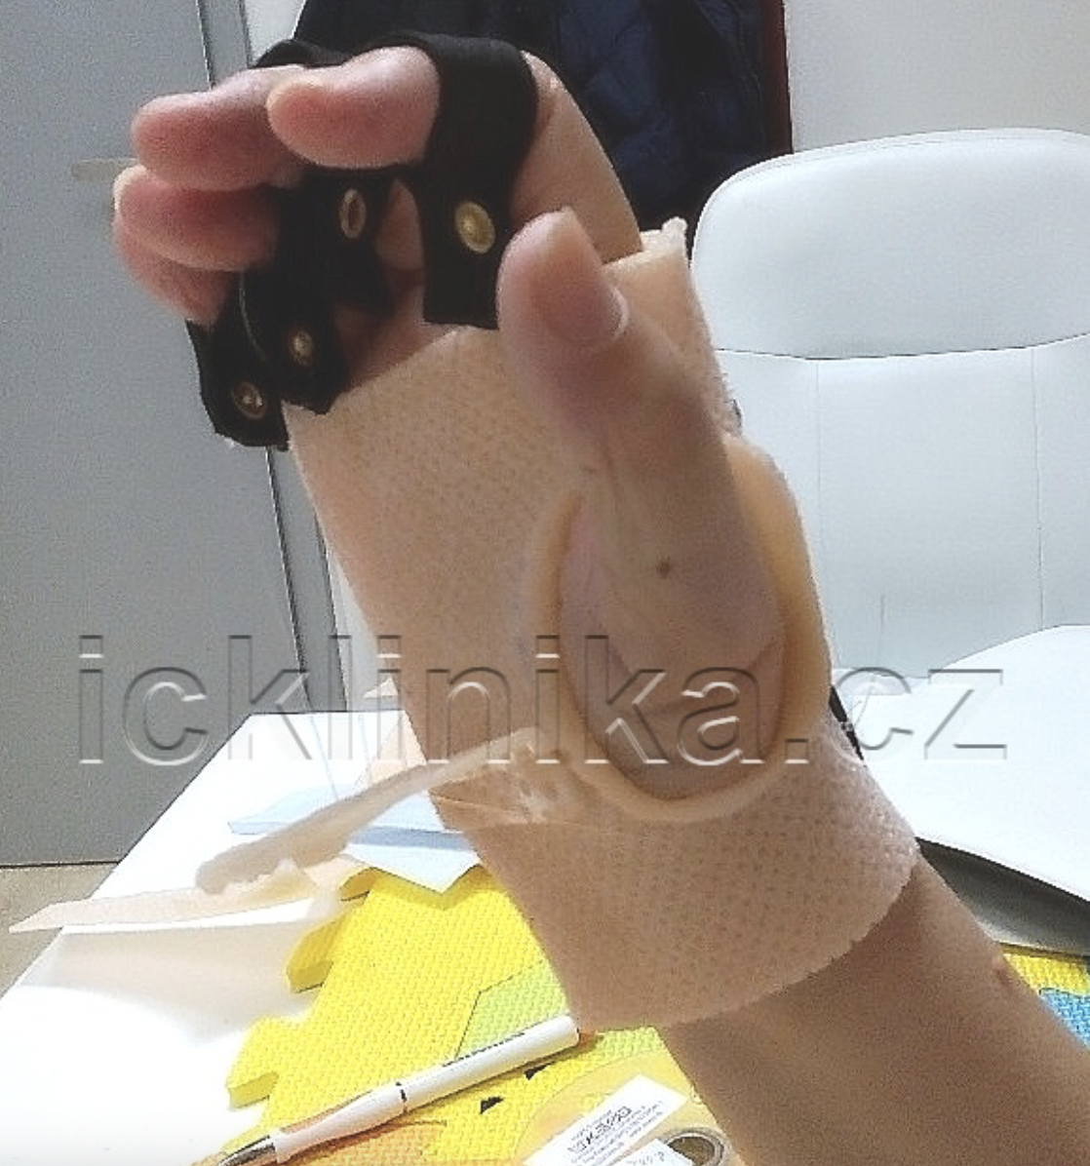
dlahování
Statické dlahování
pro zklidnění zánětlivých procesů
k imobilizaci bolestivých kloubů
k udržení správného postavení
pro tzv. odpočinkový efekt
Statické redresní dlahování
pro zvětšení rozsahu pohybu
efektivní průběžná úprava dlahy
od dynamického dlahování se liší "pevným" tahem
Dynamické dlahování
pro zvýšení míry rozsahu pohybu
pro udržení rozsahu pohybu
pro snížení rizika vzniku adhezí
pro eliminaci dystrofických změn

Slide 19
dlahování
Dlahování ovlivňující rozsah pohybu
pro aktivní podporu kloubního pohybu
pro zvýšení rozsahu kloubního pohybu
probíhá při aktivním pohybu
účinkuje na základě blokace metakarpofalangových kloubů

Slide 20
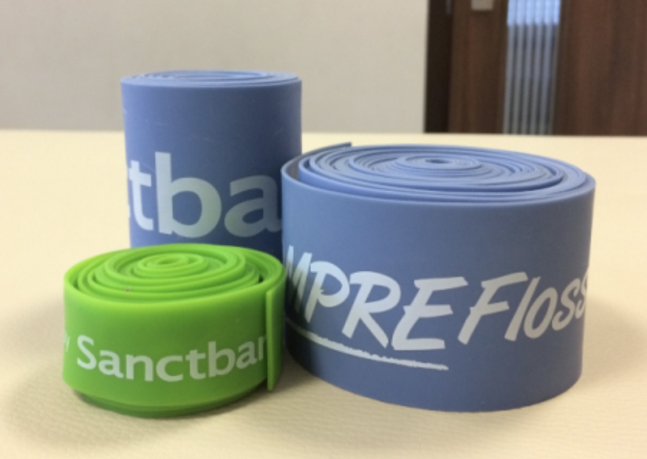
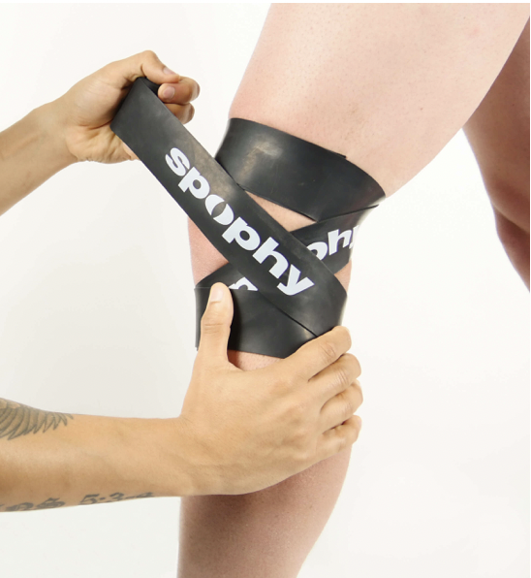
Flossing
Pro rychlejší regeneraci svalů a kloubů
Elastické Flossbandy se Ovíjí kolem postižených míst (Klouby, svaly) -> komprese tkáně
Tlak zvenčí na všechny vrstvy ošetřované oblasti omezí průtok krve a lymfy.
místa se poté mobilizují pomocí manuálních technik a specifických cvičení.
Kombinací komprese a pohybu vznikají potřebné třecí síly, které odlepí sval a fascii od sebe a obnoví jejich vzájemnou kluznost (přetrhají se tzv. příčná spojení, vazivové změny).
během cvičení se mění pružnost tkáně i svalový a fasciální tonus.
Po odstranění flossingové pásky se tkáň zachová jako „houba“, která do sebe nasaje čerstvou mezibuněčnou tekutinu a krev.
V místě se zrychlí látková výměna a regenerace.
Při větších zraněních, jako je například natržení svalu či poranění vazu, může správně aplikovaný flossband výrazně zkrátit dobu rekonvalescence, komprese navíc urychlí vstřebání otoku.

Slide 21
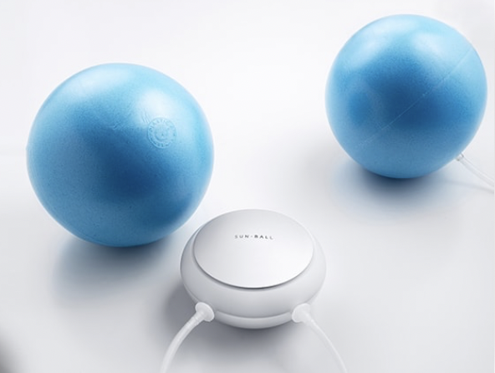
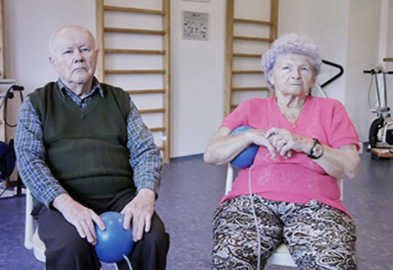
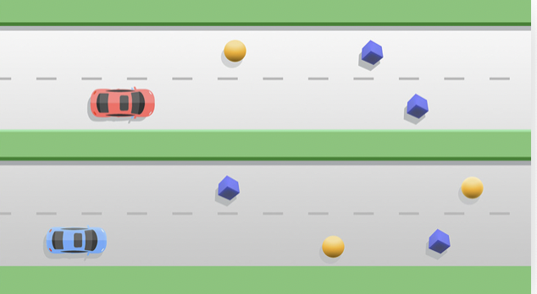
SunbalL
Interaktivní cvičební balónky
Pro všechny věkové skupiny
Na principu biofedbecku
Terapie pomocí her, které napomáhají motivaci
Pomocí stlačování a odlehčování míčků může pacient ovládat jednotlivé hry
Trénink JM, koncentrace, svalové síly, zlepšení práce s vlastním tělem
Monitorování a analýza průběhu terapie pacienta

Slide 22
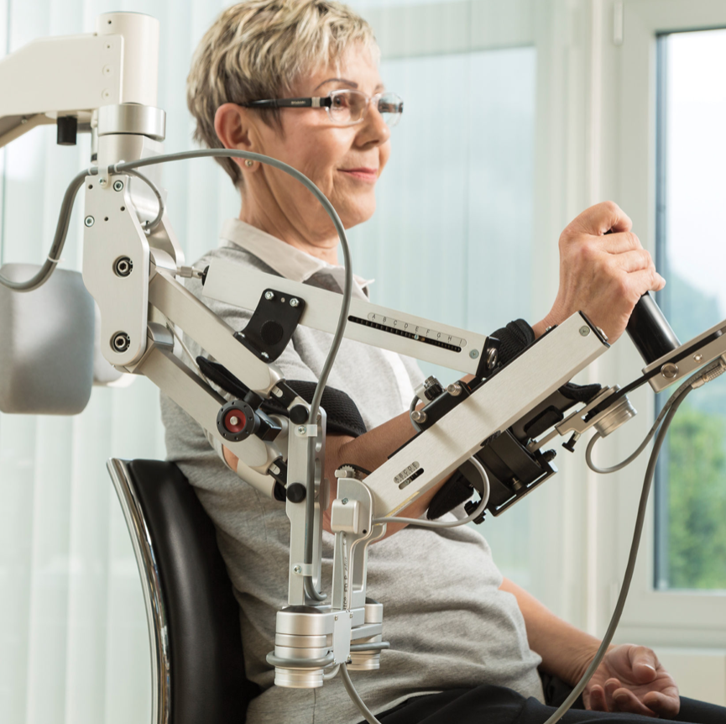
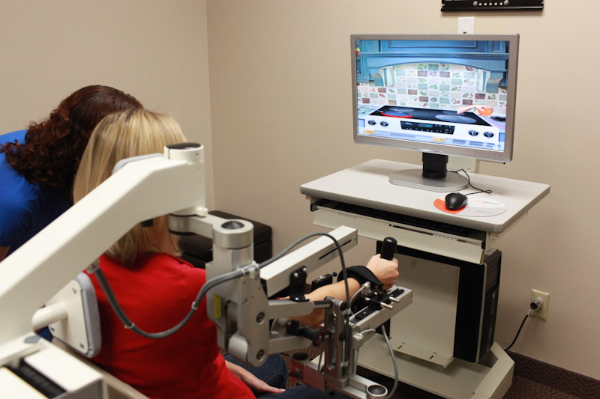
Robotika – Armeo Spring
Přístroj pro rehabilitaci pacientů se sníženou a omezenou funkcí HK.
Hlavním cílem je zachovat a obnovit motorické schopnosti, což znamená učení nových pohybových procesů a zlepšování jejich koordinačních dovedností.
Dalším cílem je zabránit riziku ztráty svalové kapacity ochrnutých končetin z nedostatku používání, spolu s vedlejšími účinky jako jsou spasticita a kontraktury.
pomocí zevního skeletu poskytuje odlehčení horní končetiny proti gravitaci a tím umožňuje pacientovi používat její zbytkovou aktivní hybnost.
Možnost nastavení Míry odlehčení
Princip biofeedbacku
Terapie pomocí her

Slide 23
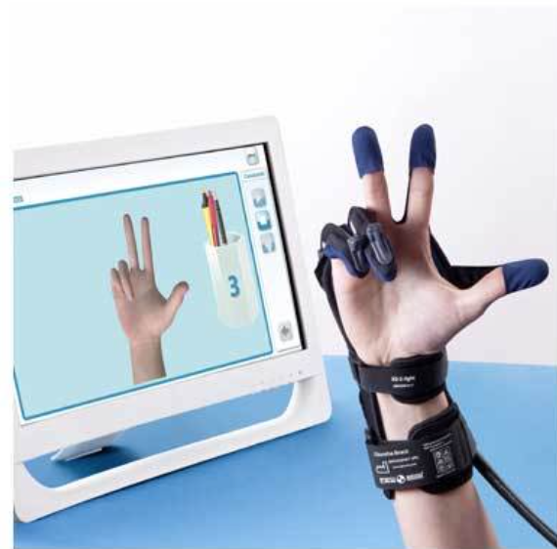
Robotika – robotická rukavice (Gloreha)
Roboticky asistovaná rukavice pro rehabilitaci ruky.
využívá repetitivních pohybů a prvků s cílem obnovit hybnost, zlepšit čití, redukovat edém a snižovat svalové napětí v oblasti ruky.
podporuje nácvik běžných denních činností (zacílení, uchopení, manipulaci a uvolnění běžných předmětů).
Pasivní mód je využíván u pacientů, kteří mají plně omezenou aktivní hybnosti v oblasti ruky.
Druhý mód je určen pro pacienty, u kterých je částečně aktivní rozsah pohybu. Přístroj pomocí senzorů v rukavici rozpozná, kdy je pacient v limitním rozsahu a ve směru pohybu prsty dotáhne.
Třetí „herní“ mód je určen pro pacienty s plným aktivním rozsahem, u kterých je nutné se zaměřit na rychlost, přesnost provedení pohybu a na svalovou kondici ruky.

Slide 24
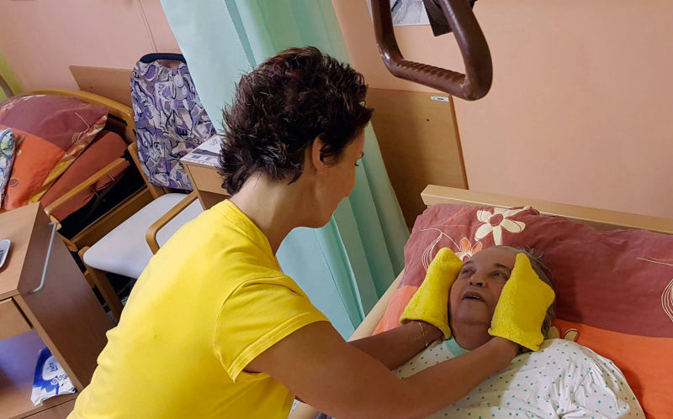
Bazální stimulace
Využití zejména u dětí s kombinovanými vadami, u apalického a vegetativního stavu, u pac. minimálně komunikujícího, u dlouhodobě ležících, dezorientovaných, u klientů neklidných, u demence a u klientů v intenzivní péči.
Cílem je podpora a umožnění vnímání pro rozvoj vlastní identity, umožnění navázání komunikace, zvládání orientace v prostoru a čase, zlepšení funkcí organismu.
Biografická anamnéza: formulář s otázkami o zvycích klienta (vyplněn rodinnými příslušníky): BS využívá pro stimulaci podněty pacientovi známé a příjemné, např. oblíbené jídlo, pití, vůně, hudba, pořad, denní režim...
Iniciální dotyk: zřetelný dotyk přiměřeného tlaku s verbálním doprovodem – ideální umístění na viditelné místo u lůžka pacienta

Slide 25
STIMULACE
Technika modulace: u dlouhodobě ležících pro rozeznávání hranic svého těla (modulace tělesného schématu), Např. polohování (poloha hnízdo & mumie) s využitím polohovacích pomůcek (Např. kuličkových polštářů)
Stimulace vibracemi: využití vibračních pomůcek
Stimulace smyslů (zraku, sluchu, čichu, chuti, hmatu): vícekrát denně kratší dobu, nepřestimulovávat (max 3-5 stimulů za terapii), stimuly obměňovat. Zjistit i alergie klienta.
Zraková stimulace: foto, filmy, hračky, předměty, nářadí, potraviny, předměty denní potřeby, různé barvy...
Sluchová stimulace: řeč, hudba
Chuťová stimulace: oblíbené chutě (gáza či vatová štětička do esence)
Čichová stimulace: parfém, krém, vůně potravin, vůně pracovních materiálů pacienta
Taktilní stimulace: tělesné doteky (hlazení, držení, masáž, poklep, česání vlasů), různé materiály (peří, smirkový papír, žínka, kartáč, kožešina), různá teplota...

Slide 26
Co si z prezentace pamatuji ?

Slide 27
Děkuji za pozornost

